Slide 1
Актуальность
Человек с самых ранних лет живет в обществе-социуме. В раннем возрасте дети посещают детский сад и с самого утра до вечера проводят в среде сверстников и воспитателей. В младшем и подростковом возрасте дети много времени отдают школе, группе продленного дня, в кружках и секциях.
На общение с родителями у них остается не так уж и много времени!
Мы провели опрос родителей: Сколько времени родители уделяют общению с детьми? Был сделан вывод, что на своих детей родители тратят всего 2часа13минут в день в среднем. На что уходит это время?
Оказалось- на подготовку домашнего задания(1час50минут),а остальное время на совместные хозяйственные и домашние дела. Мы совсем не против этого, но встает вопрос:- Когда же общаются мамы и папы со своими дочками и сыночками? Когда обсудить школьные дела, когда подсказать выход из сложной ситуации, когда обсудить прочитанную книгу, просмотренный вместе фильм, когда строить планы на совместный отдых?
На все вопросы мы с родителями пытались найти ответы на родительском собрании «Ваши дети… На самом ли деле они Ваши?»
На все эти вопросы нам помогал ответит священник Сретенской церкви Балахнинского благочиния отец Александр. Он рассказал примеры из своей семейной жизни ,ведь он- многодетный отец! У него пятеро детей! Он помог нам дойти до мысли о том, что наши дети – они только наши и кроме нас самих они ни кому не нужны! А вот мы им нужны очень ,ведь не зря Господь даровал нас друг -другу! После таких слов, нам пришла в голову интересная и легко решаемая мысль- открыть в нашем классе «Родительский день»-день, когда каждый родитель будет иметь возможность общаться с детьми на разных уровнях и разными способами! Встречаться решили один раз в месяц ,привлечь к этой работе не только мам и пап, но и бабушек и дедушек, а если понадобится, то и старших братьев и сестер!

Slide 2
Цель проекта
-развитие жизненного опыта в организации общения детей с родителями с учетом индивидуальных потребностей и запросов учащихся.
Задачи проекта:
1.Развивать творческие способности личности через общение со сверстниками под руководством родителей и священнослужителей.
2.Развивать потребности общения с родителями вне школы.
3.Воспитывать умение сотрудничать и договариваться, слышать и слушать, уважать и ценить друг - друга.
4.Дать возможность детям гордиться и восхищаться своими родителями.
Участники проекта:
Ученики православно-ориентированного класса;
Родители православно-ориентированного класса(мамы, папы, бабушки и дедушки);
Священнослужители Балахнинского благочиния. hjc

Slide 3
Сроки реализации проекта:
2011- 2012 учебный год – 3 класс;
2012-2013 учебный год – 4 класс
Методы реализации проекта:
1.Метод опроса и анкетирования
2.Анализ и обработка полученной информации.
3.Комплексный метод (один объект изучается различными средстами)

Slide 4
Этапы реализация проекта:
Iэтап
Был проведен классный час «Кто такие родители? И зачем они нужны?», посвящен обсуждению вопроса - кто такие родители, зачем они нужны и хотят ли дети, чтобы родители постоянно приходили в школу не только для того ,чтобы узнавать о том, как ведут себя дети и как учатся, но и для того, чтобы пообщаться с ними, как со взрослыми, или даже научить их чему-нибудь полезному. Дети разделились на две группы. Одни ребята очень бурно обсуждали эти вопросы, некоторые много рассказывали о своих мамах и папах, рассказывали о родительских талантах и умениях и, конечно, хотели, чтобы они приходили в класс и делились с ребятами своими знаниями и умениями. Другая часть детей говорила ,что их родители ничего не могут и в школе им делать нечего!

Slide 5
Однако ребята дружно выдвинули свои предложения для родителей:
-чаще вместе ходить в поход;
-сыграть на счет в футбол;
-строить вместе снеговиков в садике для малышей;
- «Хочу приглашать в гости друзей, но бабушка меня не пускает и сама не разрешает ходить мне в гости к друзьям, говорит, что мы еще не умеем ходить друг к другу в гости! Пусть придет и научит нас!» Даня Семенычев.
- «Ездить на ФОК»; Катя Хренова.
- «Моя мама парикмахер. Умеет делать красивые прически для девочек. Пусть научит всех мам и девочек делать прически и плести красивые косички!» Маша Мошенчич.
-«Моя мама рукодельница! Занимается квиллингом! Если кто-то захочет она всех научит!» Алена Сарбаева.
- «Наша семья очень дружная! Мы вместе дружно живем ,работаем, ходим в церковь, а еще мы паломники и много святых мест посетили! Мы можем рассказать об этих местах и показать наш фото-архив! А еще мама работает медсестрой в поликлинике «Практика», она всех научит правильно чистить и ухаживать за зубами, расскажет про сладкую косметику для зубов! Пригласите ее, пожалуйста!»
Алина Демина.

Slide 6
Однако ребята дружно выдвинули свои предложения для родителей:
-чаще вместе ходить в поход;
-сыграть на счет в футбол;
-строить вместе снеговиков в садике для малышей;
- «Хочу приглашать в гости друзей, но бабушка меня не пускает и сама не разрешает ходить мне в гости к друзьям, говорит, что мы еще не умеем ходить друг к другу в гости! Пусть придет и научит нас!» Даня Семенычев.
- «Ездить на ФОК»; Катя Хренова.
- «Моя мама парикмахер. Умеет делать красивые прически для девочек. Пусть научит всех мам и девочек делать прически и плести красивые косички!» Маша Мошенчич.
-«Моя мама рукодельница! Занимается квиллингом! Если кто-то захочет она всех научит!» Алена Сарбаева.
- «Наша семья очень дружная! Мы вместе дружно живем ,работаем, ходим в церковь, а еще мы паломники и много святых мест посетили! Мы можем рассказать об этих местах и показать наш фото-архив! А еще мама работает медсестрой в поликлинике «Практика», она всех научит правильно чистить и ухаживать за зубами, расскажет про сладкую косметику для зубов! Пригласите ее, пожалуйста!»
Алина Демина.

Slide 7
II этап
Мы пригласили школьного психолога провести диагностику по методике определения типа поведения ребенка. Определены дети по типу восприятия информации на различных занятиях. Определены три группы:
1.Аудиты,(воспринимают информацию на слух);
2.Визуалы (воспринимают и запоминают информацию через зрение);
3, Кинестеты (воспринимают информацию через движение и ощущения: прикосновения, осязание).
Выяснилось: аудитов - 6 человек; визуалов - 9 человек; кинестетов-3человека.

Slide 8
Знакомство родителей с проектом и результатами диагностик. Встреча с психологом. Психолог выступила перед родителями и дала характеристику каждой группы ребят и объяснила ,что работая с каждой группой ребят надо пользоваться определенными приемами, познакомила родителей с этими приемами и предложила помощь в организации занятий.
Много почерпнули для себя родители из этой беседы. Например, что дети хотят гордиться своими родителями, что дети доверяют своим родителям. Были интересны и небесполезны для них и результаты диагностики, т.к.если родители и учителя знают к какой категории восприятия относятся их дети, то им гораздо легче строить с ребятами общение. Родителям многое стало понятно: почему возникают проблемы с дисциплиной и пониманием ,почему мы «говорим на разных языках», как правильно поощрять ребенка или как правильно делать ему замечания.
III этап

Slide 9
Социальные партнеры:
- взаимодействие с Балахнинским благочинием;
-взаимодействие с учреждениями дополнительного образования: ЦВР, ЦДТ,
-взаимодействие с учреждениями культуры: ДК «Волга» ( филиал КДО), Балахнинским музейным историко-художественным комплексом, филиал №18 «Балахнинской библиотечной системой»
-взаимодействие с учреждениями спорта: ФОК «Олимпийский».

Slide 10
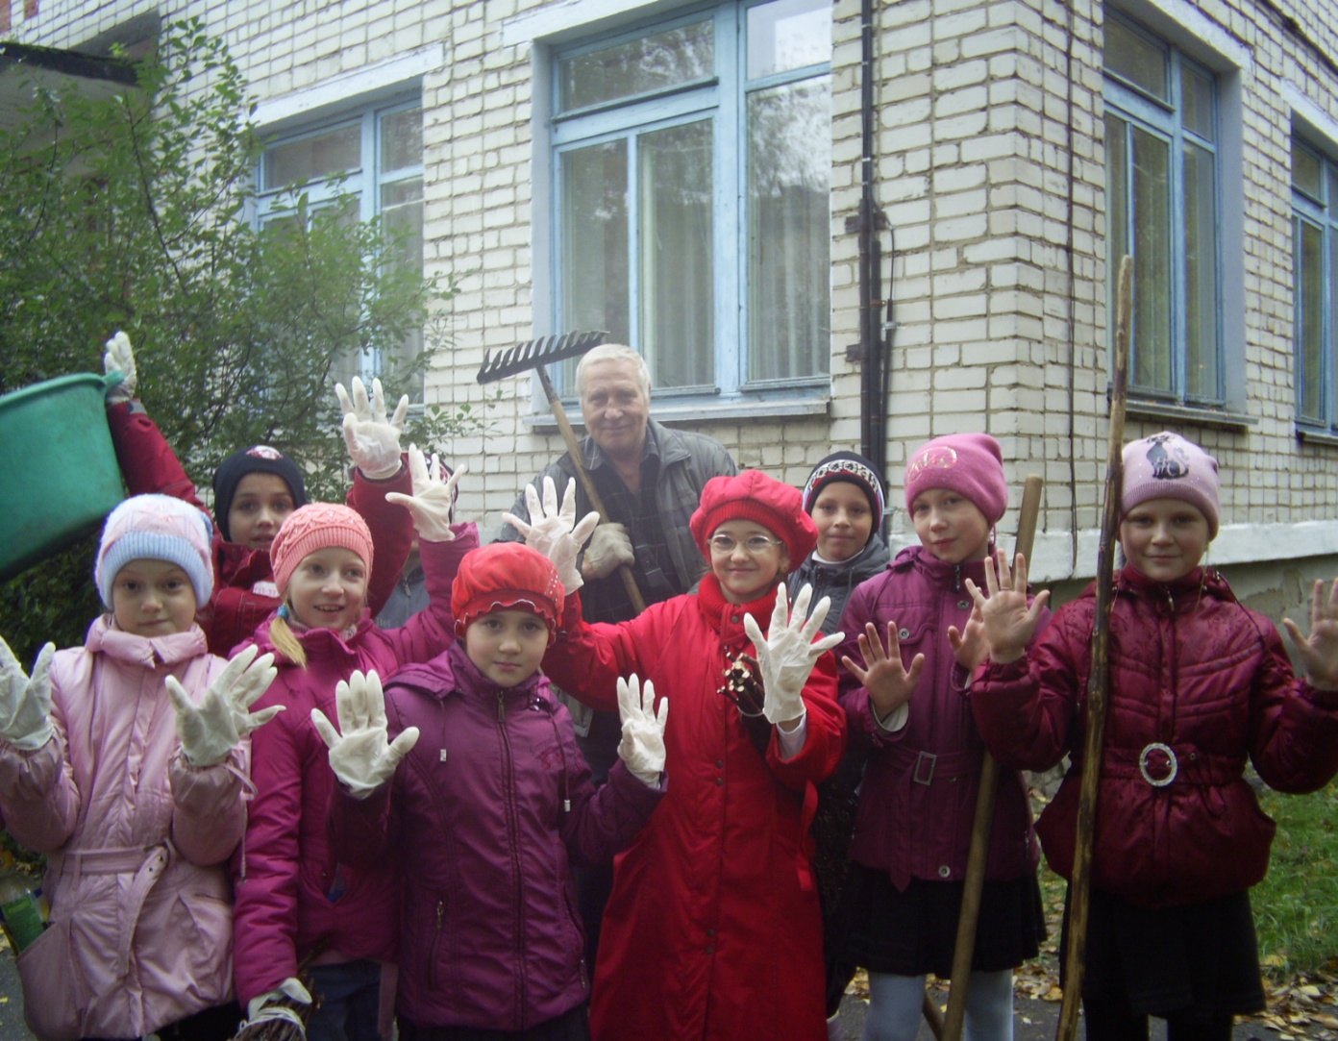
«Дарить радость ближнему»-наша традиционная осенняя акция для детского сада. Вместе с родителями наводим чистоту и порядок в парке детского сада.

Slide 11
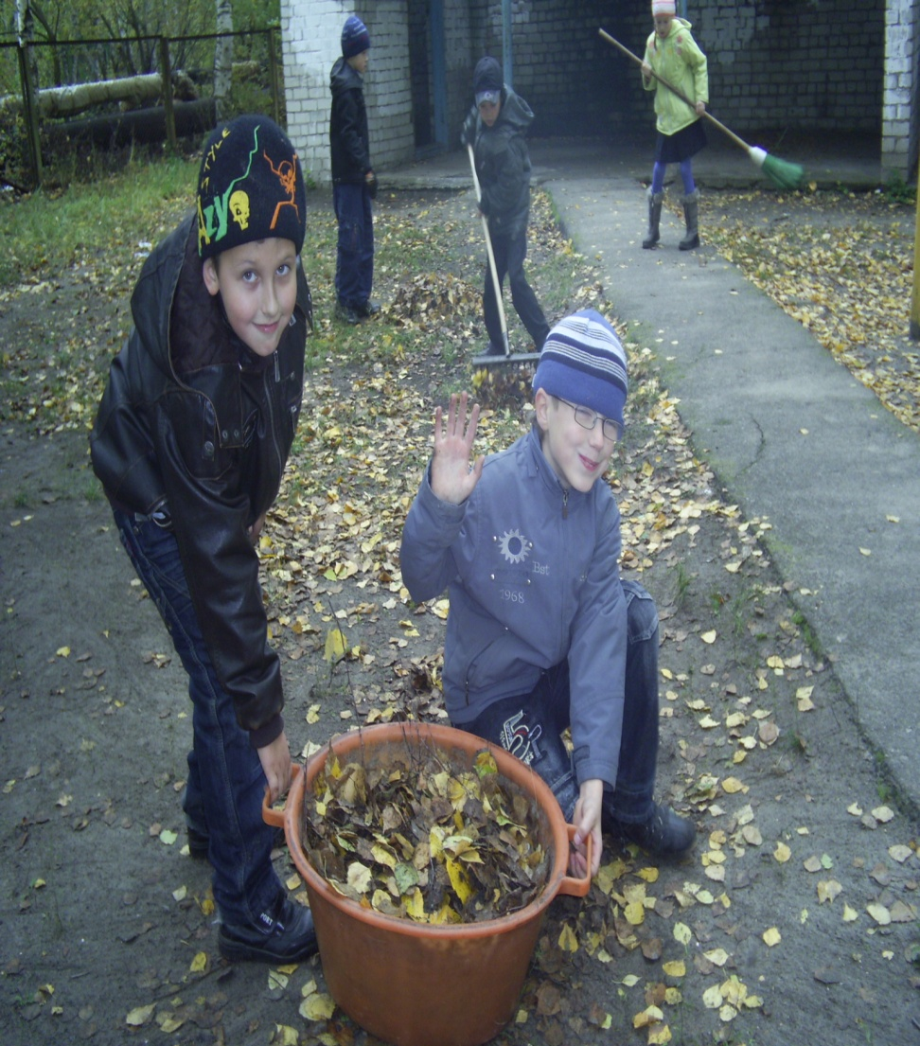
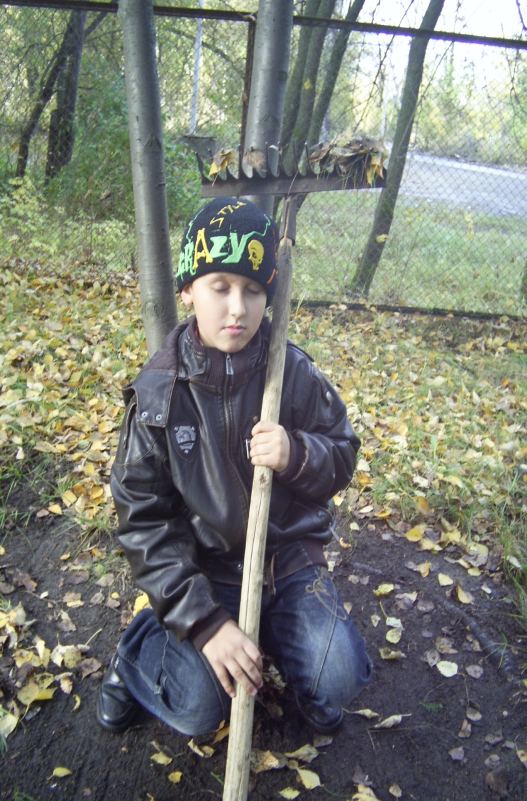

Slide 12
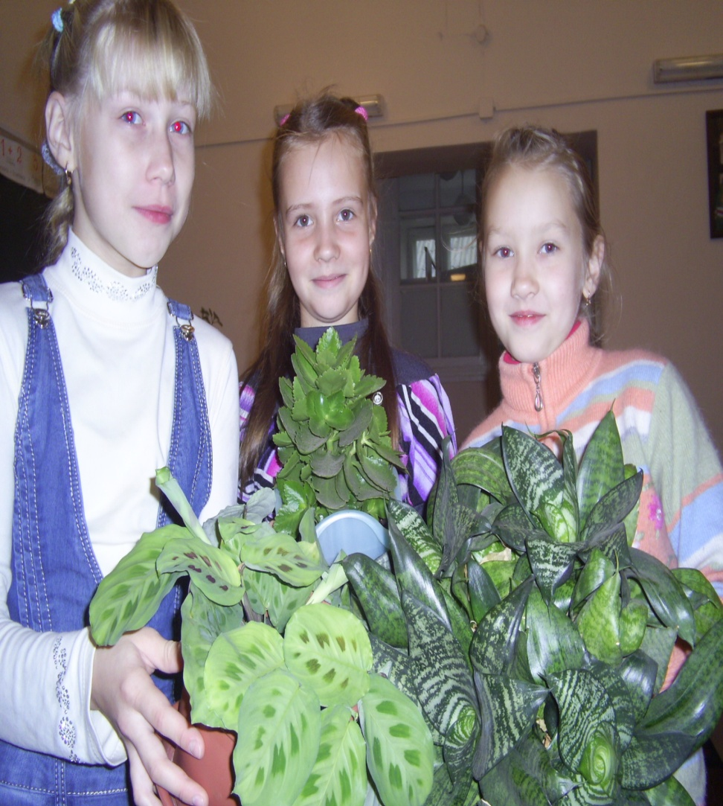
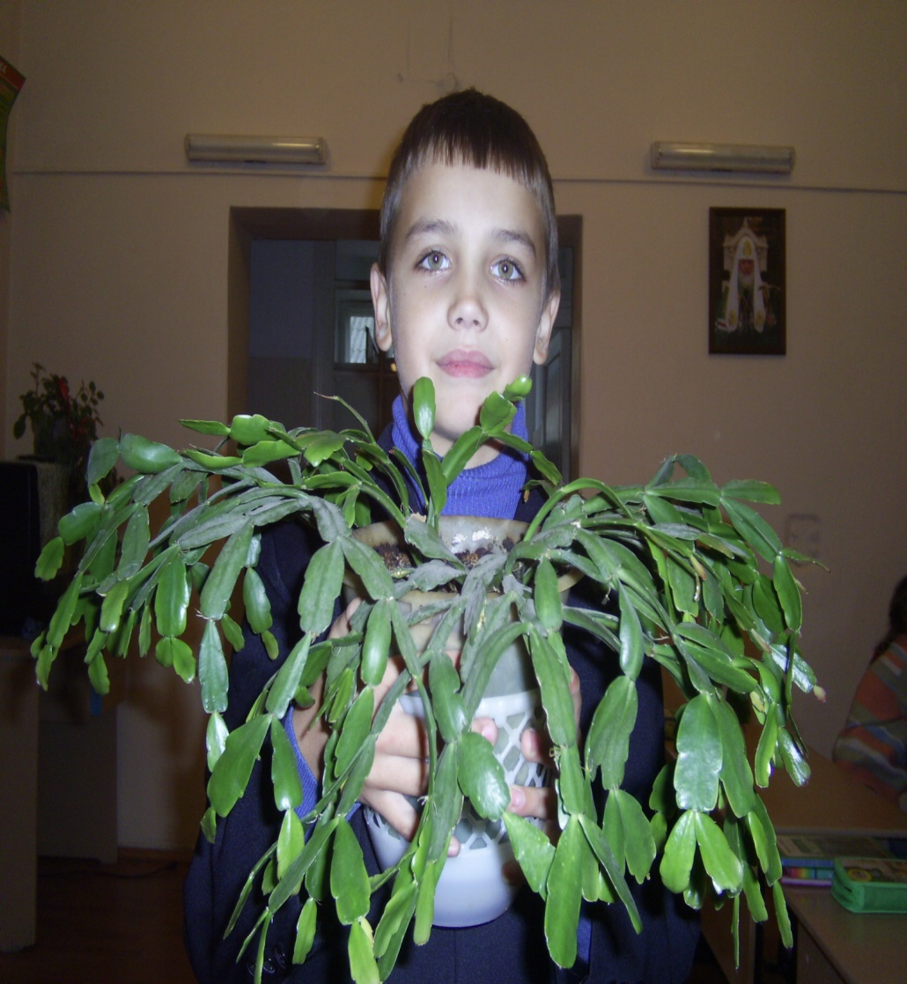
Озеленяем наш любимый класс

Slide 13
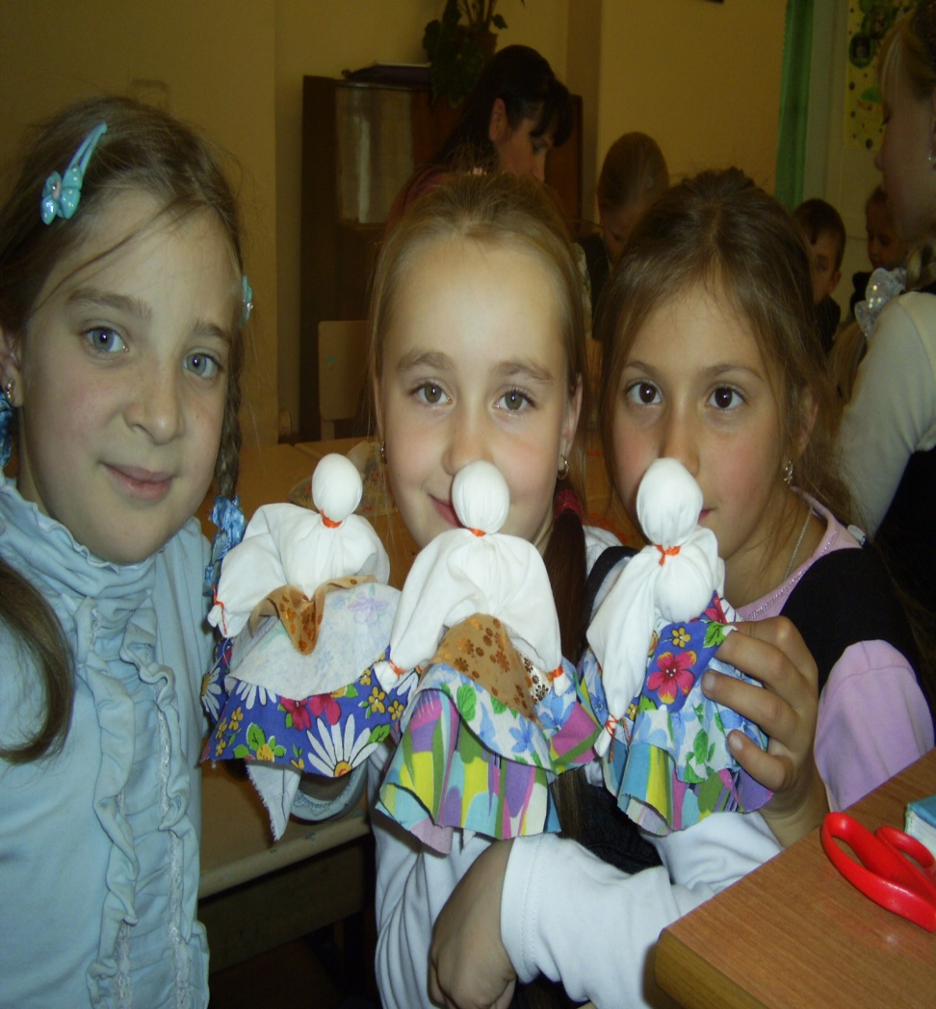
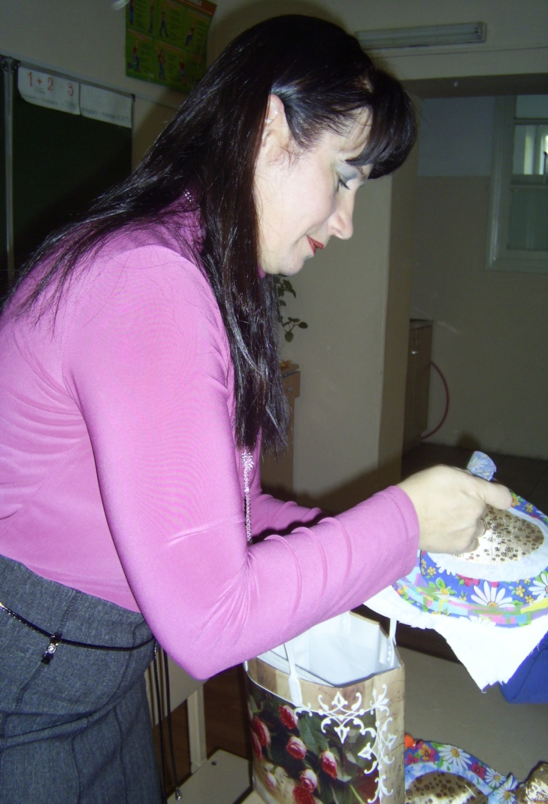
Народныйй месяцеслов-одно из наших любимых занятий .Здесь мы не только много узнаем,но и рукодельничаем все вместе!

Slide 14
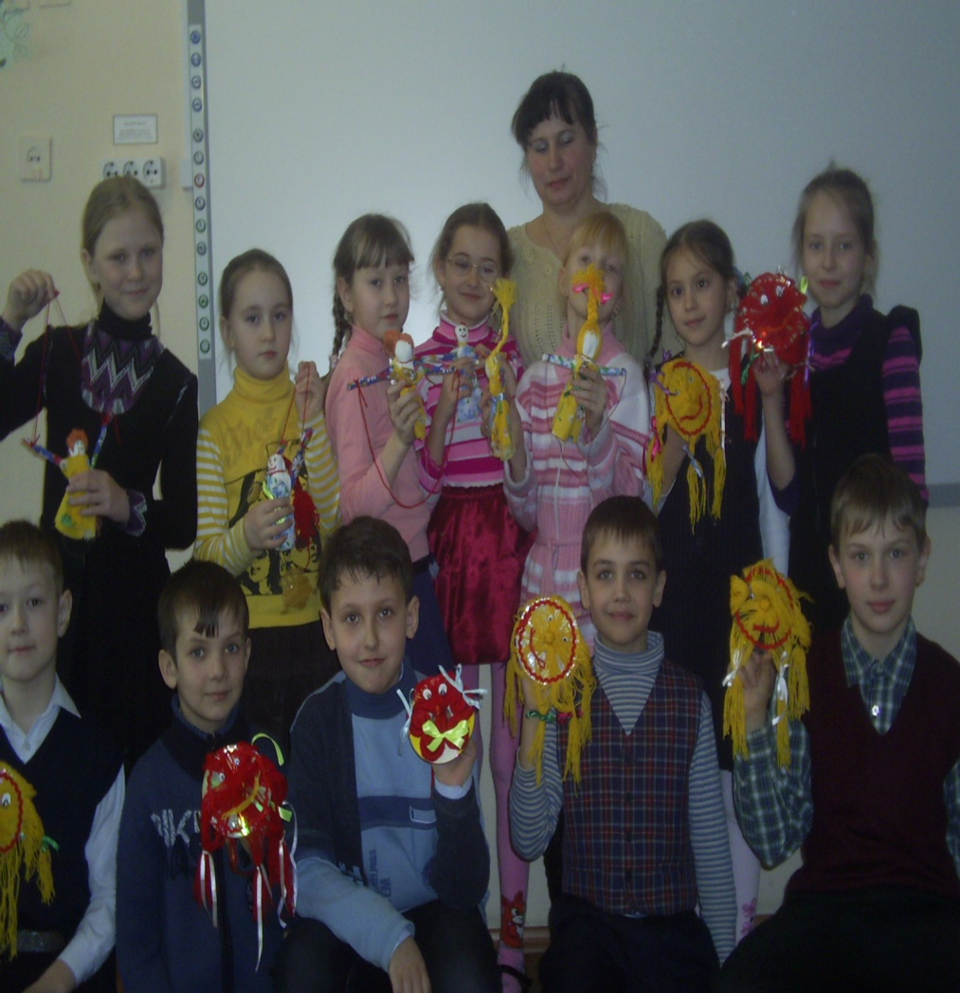
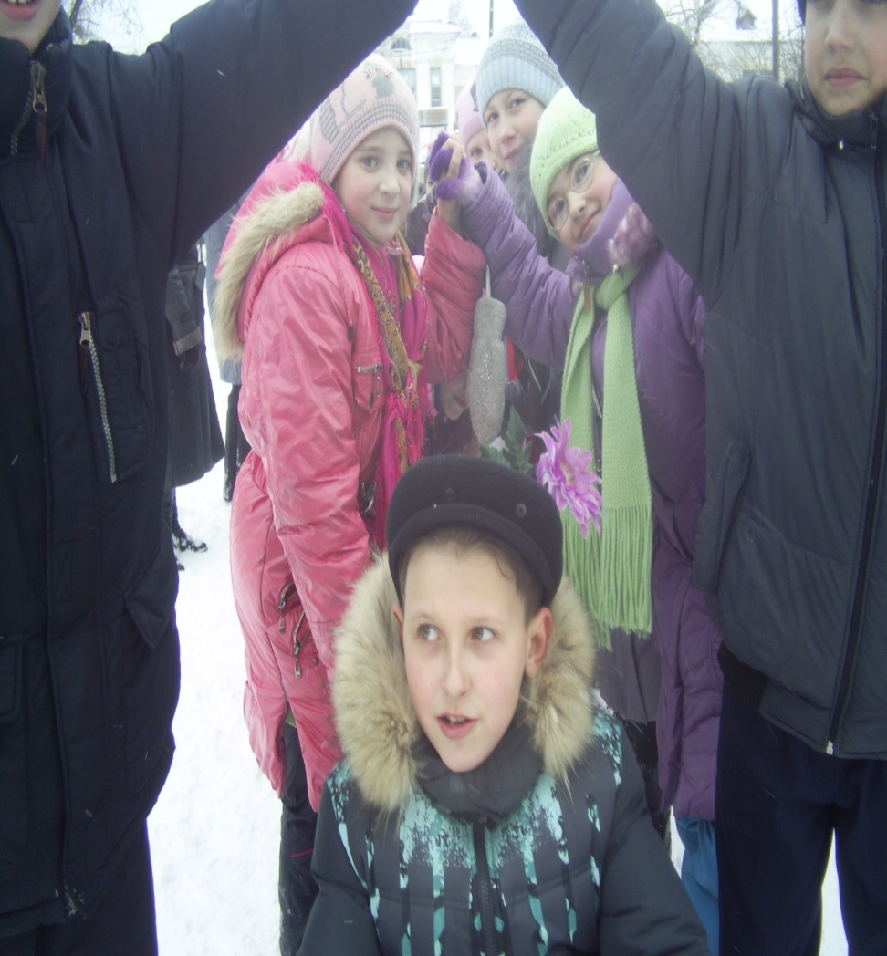
МАСЛЕНИЦА-ИГРУХА
Мастерская солнца .В масленицу у каждого по солнцу! Сами смастерили!
Встречаем весну ручейком

Slide 15
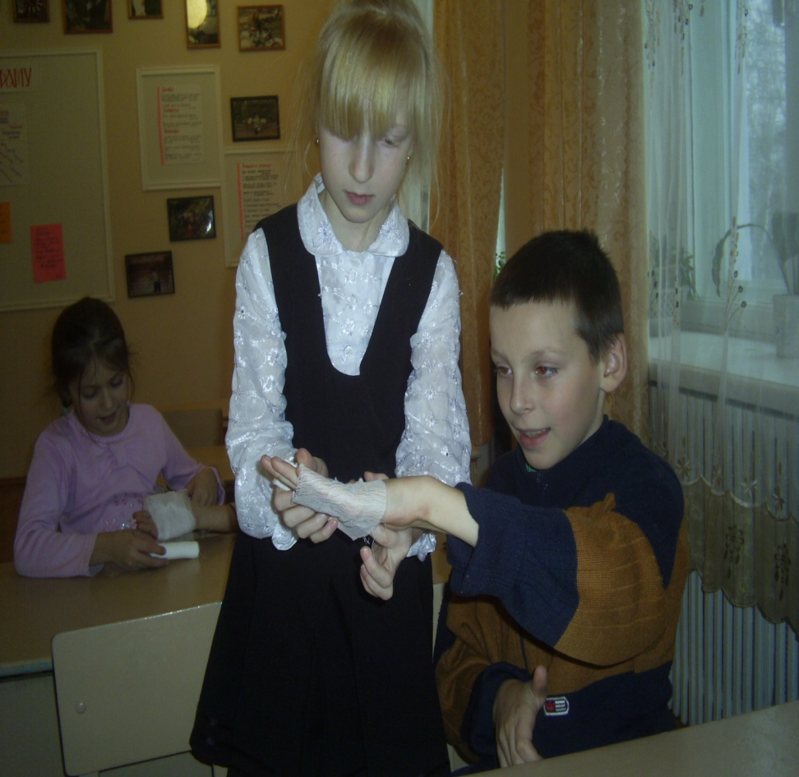
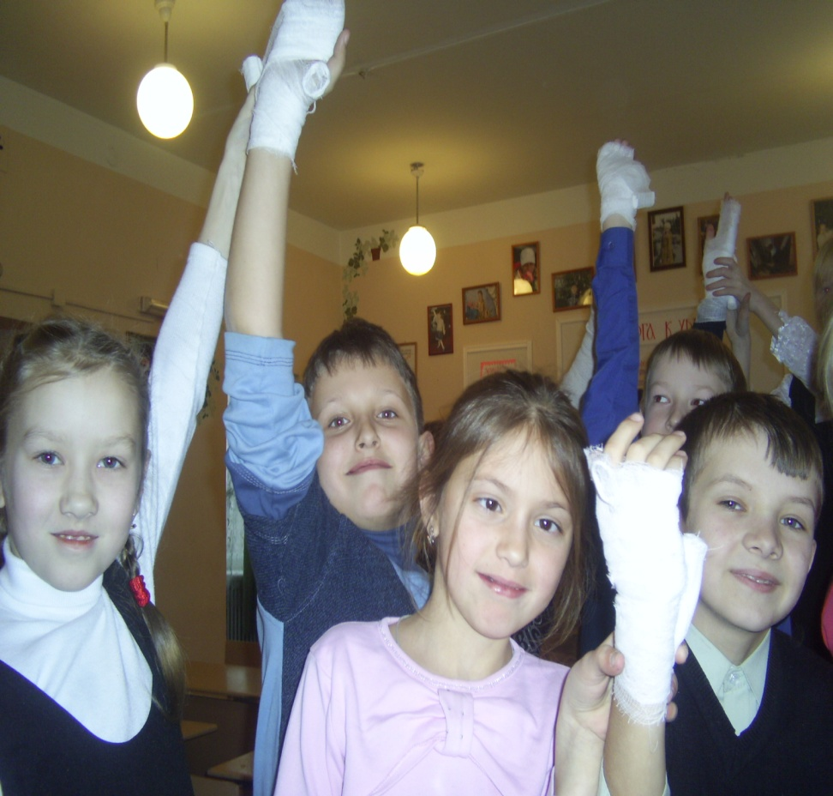
Мастер-класс «Когда зовут на помощь»

Slide 16
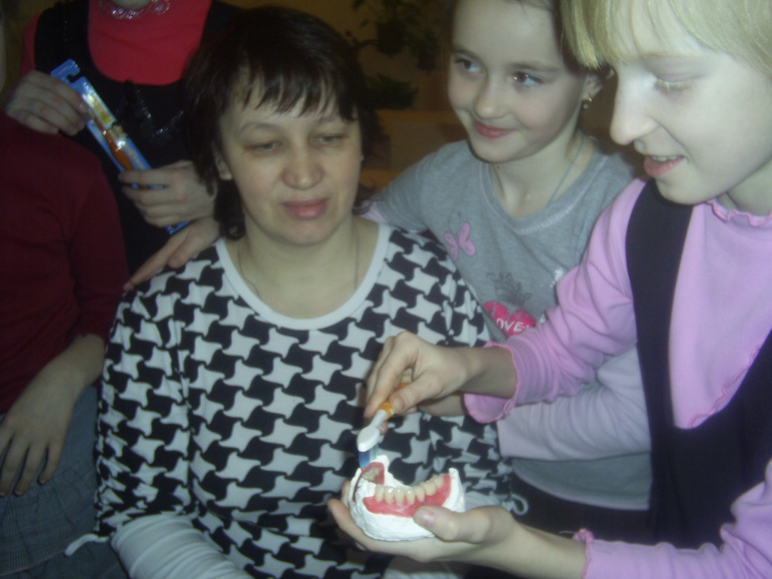
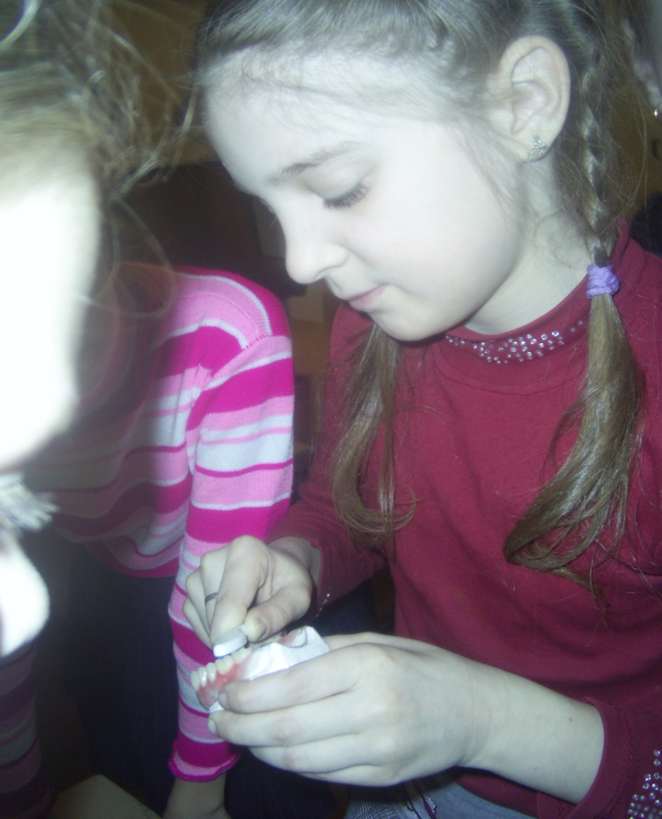
Мастер-класс «Что б наши зубки были здоровы»

Slide 17
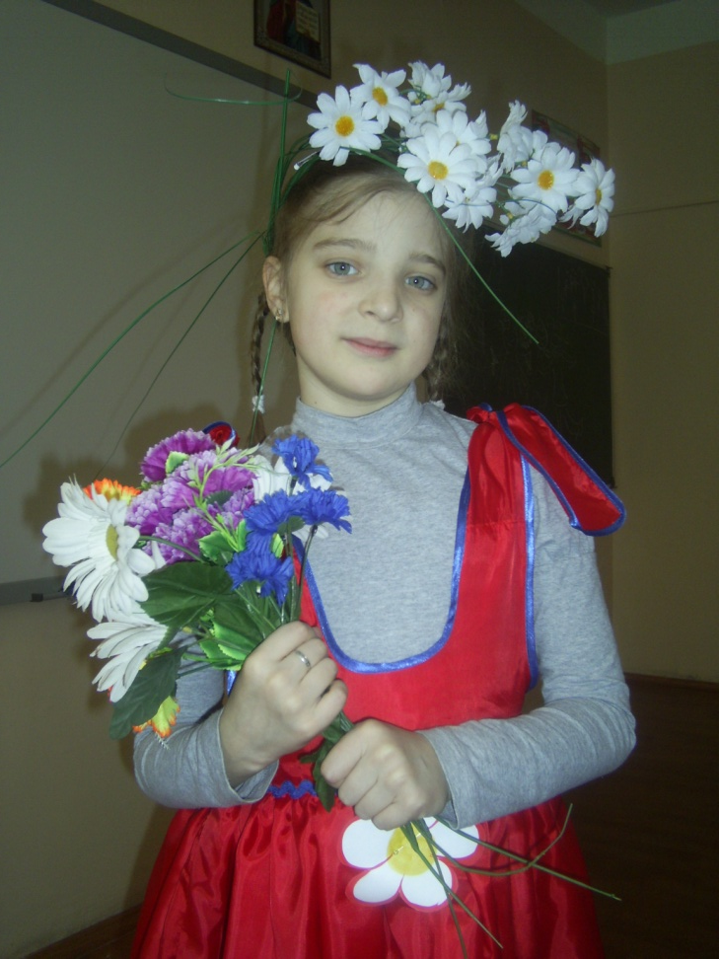
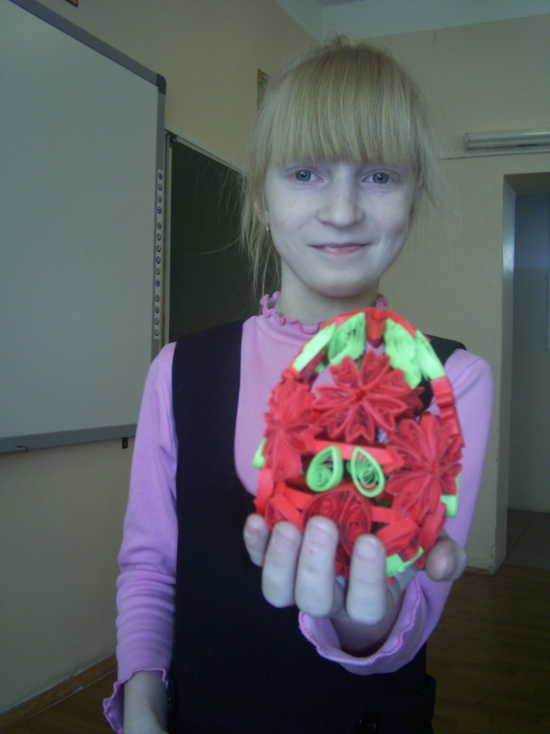
Участие в празднике для малышей «Благовещение»

Slide 18
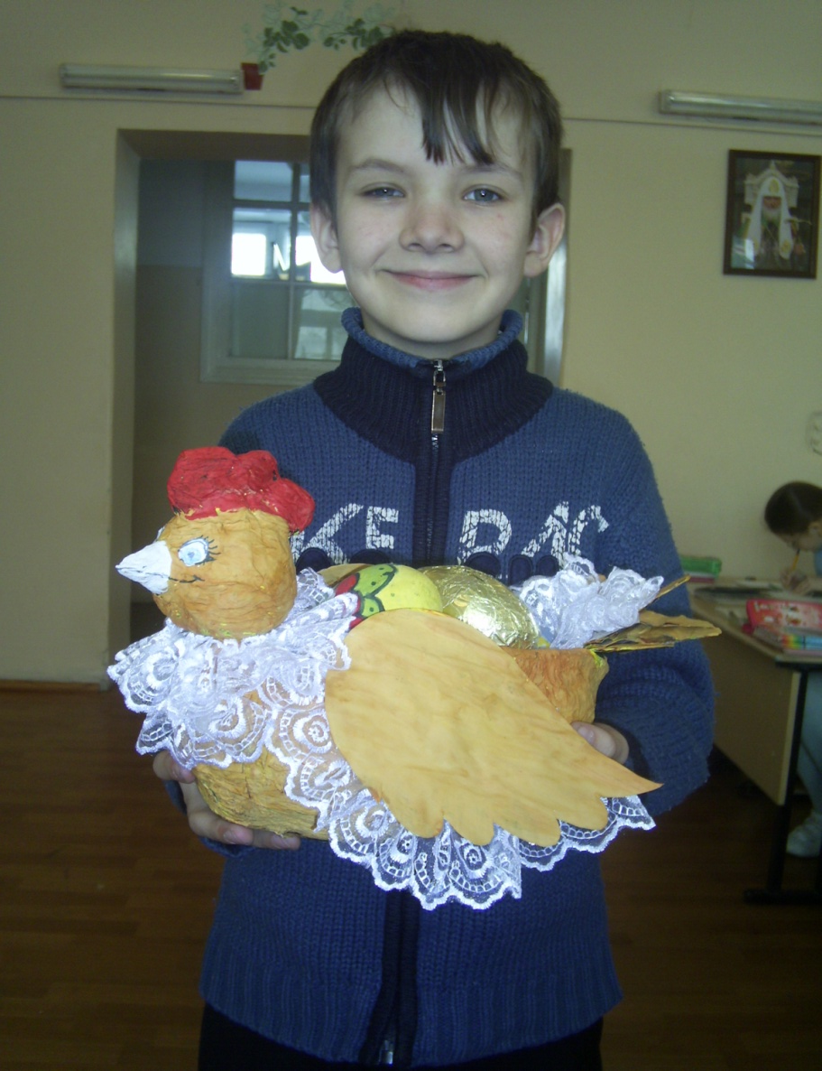

Делать такую красоту нас научили тоже наши родители на занятиях в родительский день

